Slide 1
Počítačová lingvistika
Computational linguistics
#1 – Úvod, obsah přednášek, počítačová lingvistika v kontextu ostatních vědních oborů, praktické aplikace, motivační úlohy

Slide 2
Obsah přednášek
Úvod do problematiky počítačové lingvistiky, základní pojmy, aplikace, motivační úlohy ….
Jazyk Perl, základní informace, přehled syntaxe, datové typy, cykly, operátory a funkce, vstup a výstup, podprogramy, hash funkce……..
Regulární výrazy a jejich použití.
Připomenutí vybraných pojmů z matematické statistiky.
Jazykové modely, jejich konstrukce a využití v různých úlohách.
Vyhlazování jazykových modelů. Jazykové modely a třídy.
Značkování textů, základní principy a metody.
Základy lingvistiky: různé úrovně popisu přirozeného jazyka.
Úvod do syntaktické analýzy, metody a příklady.
Principy další složitějších úloh z počítačové lingvistiky.

Slide 3
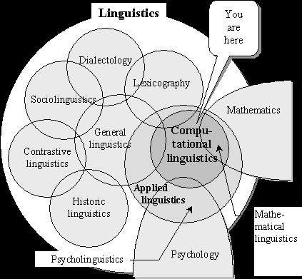
Co je to počítačová lingvistika
Interdisciplinární vědní obor zabývající se modelováním přirozeného jazyka (pomocí statistik nebo pravidel) pro účely počítačového zpracování.
Contrastive linguistics – klasifikace jazyků na základě jejich podobných vlastností (nikoli původu)
Historical linguistics – původ jednotlivých jazyků a jejich vývoj v čase
Sociolinguistics – použití jazyka v různých vrstvách společnosti a v různých situacích (telefonování, konverzace, písemný projev)
Lexicography – studuje slovník (= množina všech slov) daného jazyka z hlediska jejich významu, výslovnosti, struktury….
Psycholinguistics - se zabývá schopnostmi a předpoklady člověka mluvit z psychologického a neurobiologického hlediska
- zabývá se tím, jak člověk rozumí řeči, poruchami rozvoje řečí u dětí apod.

Slide 4
Praktické aplikace PLI
Zpracování textů
  automatické dělení slov
  tezaury - slovníky synonym a antonym
  spell checking - detekce překlepů
  grammar checking - kontrola gramatiky
  style checking - kontrola stylistiky
  nástroje pro tvorbu kontextových odkazů pro reklamní účely
Information retrieval
  získávání informací (nikoli textu) z textových archivů
Automatická sumarizace
Automatický překlad z jednoho jazyka do druhého
Počítačová syntéza řeči
OCR systémy
Rozpoznávání řeči
  tvorba jazykových modelů a slovníků

Slide 5
Proč je PLI složitá disciplína?
Jednoduchá úloha: automaticky rozepsat číslovky do textového tvaru
  Dnes je 2. února.
  Právě vstřelili 2. gól.
  Skončil 2. až 3.
  Dnes je 2. 2.
  Skončil 2.
Složitější úloha: určení slovního druhu
  You need many books VS She books her flight
Nejsložitější úloha: pochopit význam věty (language understanding)
  Můj klobouk byl odnesen větrem. Snažil jsem se ho chytit.
    kloubouk? vítr?
  Thank you for not smoking, drinking, eating or playing radios without earphones.
    not eating without earphones?
    drinking without earphones?

Slide 6

Důležité odkazy
Wikipedia;
  http://en.wikipedia.org/wiki/Computational_linguistics
On-line kurzy:
  https://class.coursera.org/nlp/lecture/preview
Literatura
Jurafsky D. and J. H. Martin: Speech and Language Processing. Prentice-Hall. 2000 ISBN 0-13-095069-6.
Manning C. D. and H. Schütze: Foundations of Statistical Natural Language Processing. The MIT Press. 1999. ISBN 0-262-13360-1.
Jelinek F.: Statistical Methods for Speech Recognition. The MIT Press. 1998. ISBN 0-262-10066-5.

